Slide 1
Элементы управления C#

Slide 2
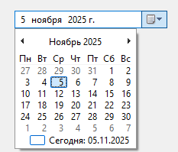
DateTimePicker
DateTimePicker представляет раскрывающийся по нажатию календарь, позволяющий пользователю удобно выбрать дату.

Slide 3
DateTimePicker
Свойства:
Format: определяет формат отображения даты
MinDate: минимальная дата, которую можно выбрать
MaxDate: наибольшая дата, которую можно выбрать
Value: определеяте текущее выбранное значение в DateTimePicker

Slide 4
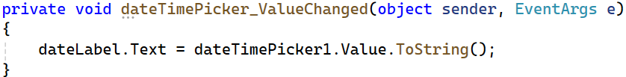
DateTimePicker
При выборе даты элемент генерирует событие ValueChanged.
Пример: Вывод на метку выбранной даты пользователем. Выводится каждый раз при выборе даты:

Slide 5
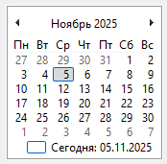
MonthCalendar
С помощью MonthCalendar также можно выбрать дату, только в данном случае этот элемент представляет сам календарь, который не надо раскрывать:

Slide 6
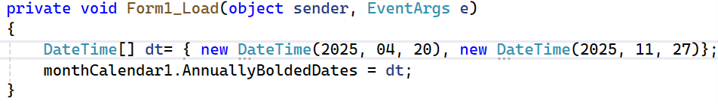
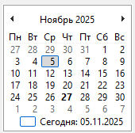
MonthCalendar
Свойства:
AnnyallyBoldedDates: содержит набор дат, которые будут отмечены жирным

Slide 7
MonthCalendar
Свойства:
SelectionRange: определяет диапазон выделенных дат
SelectionEnd: задает конечную дату выделения
SelectionStart: определяет начальную дату выделения
ShowToday: при значении true отображает внизу календаря текущую дату
ShowTodayCircle: при значении true текущая дата будет обведена кружочком
TodayDate: определяет текущую дату.

Slide 8
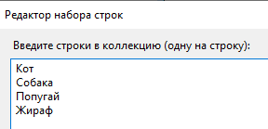
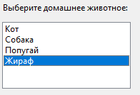
ListBox
Элемент ListBox представляет собой простой список. Ключевым свойством этого элемента является свойство Items, которое хранит набор всех элементов списка.

Slide 9

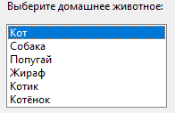
ListBox
Элементы списка можно задать прогграммно:

Slide 10
ListBox
Вставка элементов:
listBox.Items.Insert(индекс, "Значение");

